Slide 1
ỨNG DỤNG TỔNG HỢP THÔNG TIN ĐỊA PHƯƠNG TRÊN BÁO CHÍ
Khóa luận tốt nghiệp
Sinh viên thực hiện:
Lê Đình Trung 1612751 Nguyễn Minh Trường 1612760
GVHD Văn Chí Nam GVPB Nguyễn Huy Khánh

Slide 2






Nội dung trình bày

Slide 3
Giới thiệu đề tài
Lý do thực hiện đề tài
779
Cơ quan báo chí
Nhu cầu của xã hội
142
Báo
Nhu cầu của chính quyền địa phương
25
Báo điện tử
612
Tạp chí

Slide 4


Giới thiệu đề tài
Khảo sát thị trường

Slide 5
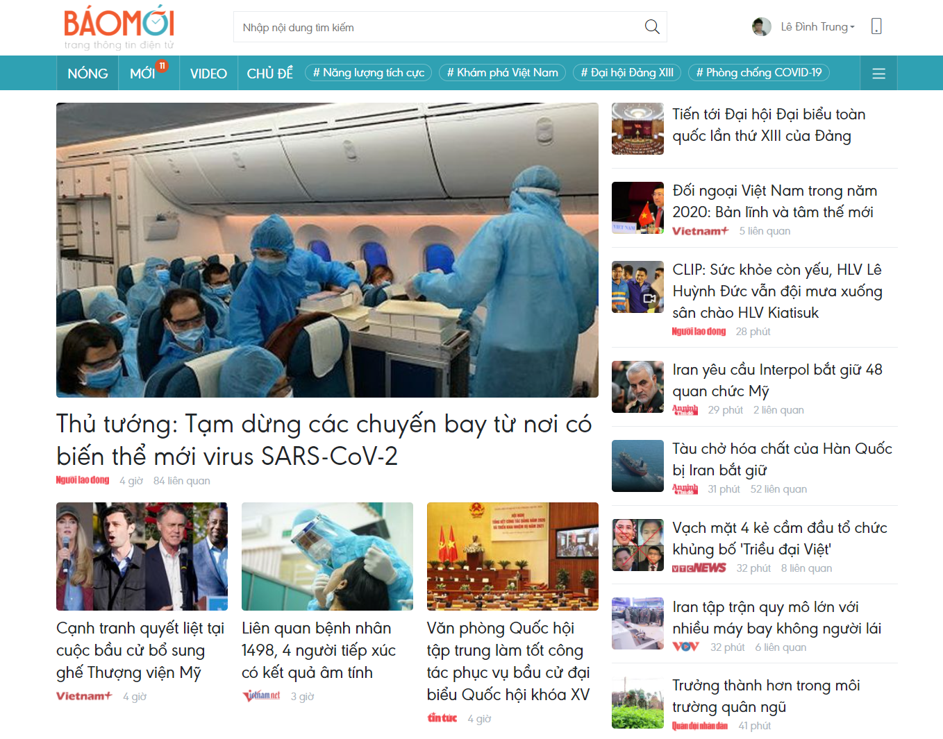
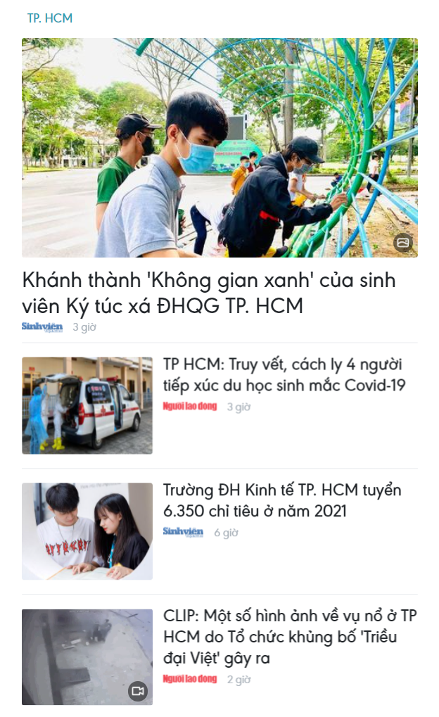
Giới thiệu đề tài
Điểm mạnh và hạn chế
Tổng quan
Chức năng tin địa phương

Slide 6
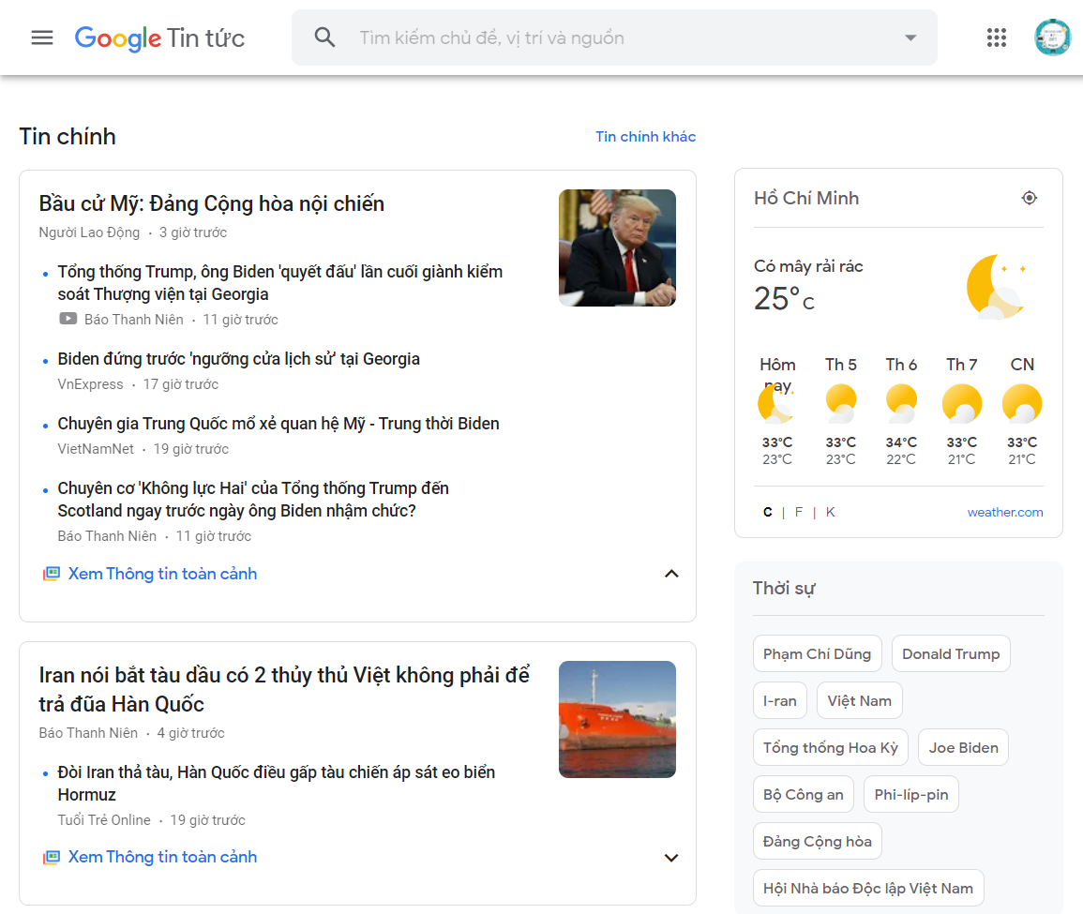
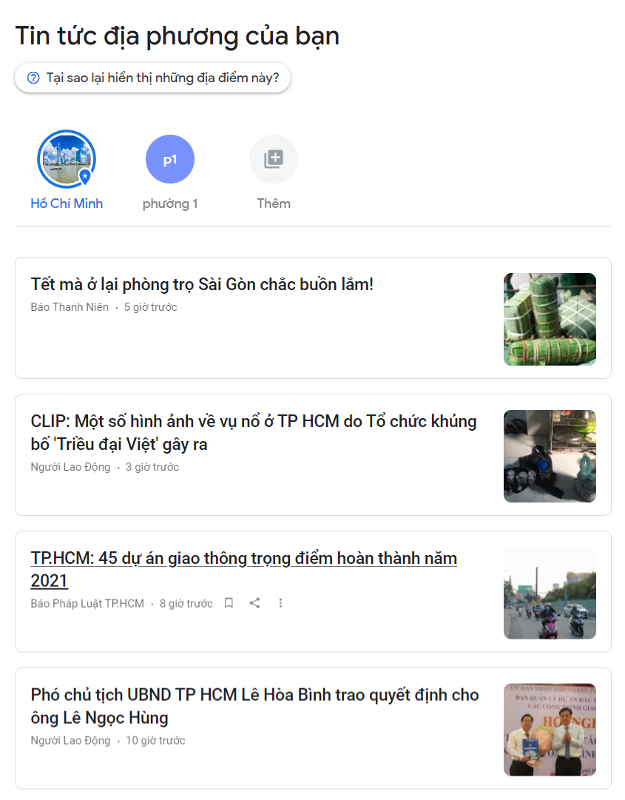
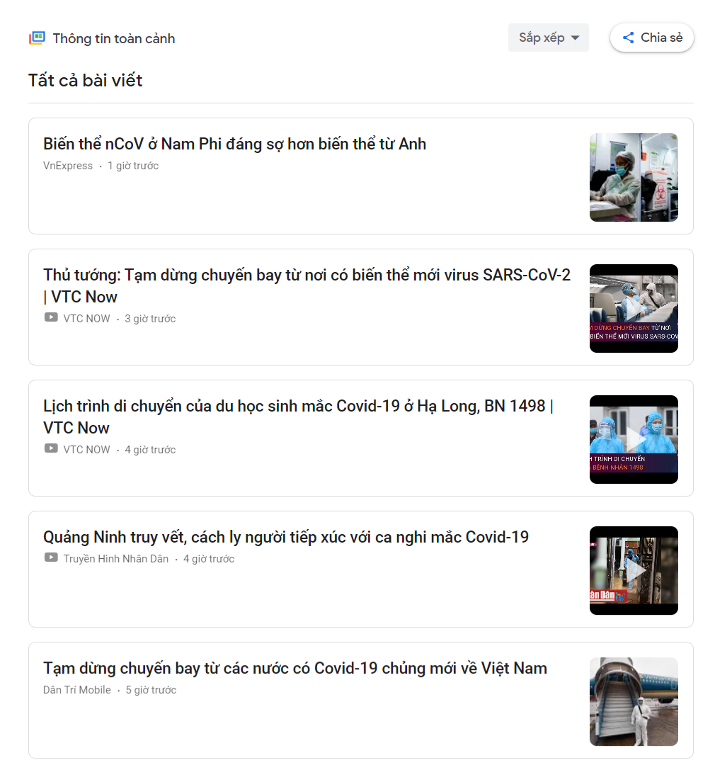
Giới thiệu đề tài
Điểm mạnh và hạn chế
Tổng quan
Chức năng tin địa phương
Thông tin toàn cảnh

Slide 7
Giới thiệu đề tài
Mục tiêu đề tài
Tổng hợp tin tức địa phương
Lọc, phân tích thống kê tin tức
Cung cấp giao diện web dễ dàng truy cập

Slide 8





Giới thiệu đề tài
Chức năng chính
Tin mới luôn cập nhật
Phát hiện
xu hướng
Gom nhóm tin tức
Bản đồ tin tức
Quản trị
thống kê

Slide 9
Cơ sở lý thuyết
Xử lý ngôn ngữ tự nhiên
Đánh giá độ tương đồng của hai văn bản
Tách từ, phân lớp
Gom nhóm văn bản

Slide 10


Cơ sở lý thuyết
Hệ thống tổng hợp tin tức
Tổng hợp dựa trên công nghệ RSS
Trích xuất dữ liệu từ các trang tin tức

Slide 11







Cơ sở lý thuyết
Các Framework, thư viện và công cụ được sử dụng

Slide 12
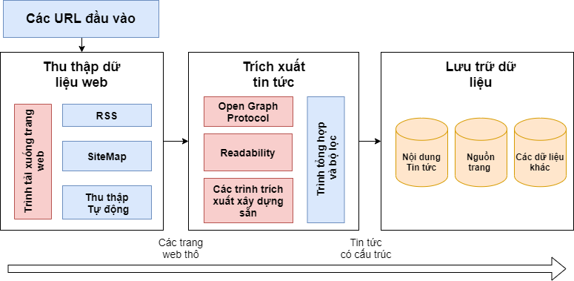
Thiết kế và cài đặt
Hệ thống tổng hợp tin tức

Slide 13

Thiết kế và cài đặt
Hệ thống lọc và phân tích tin tức

Slide 14
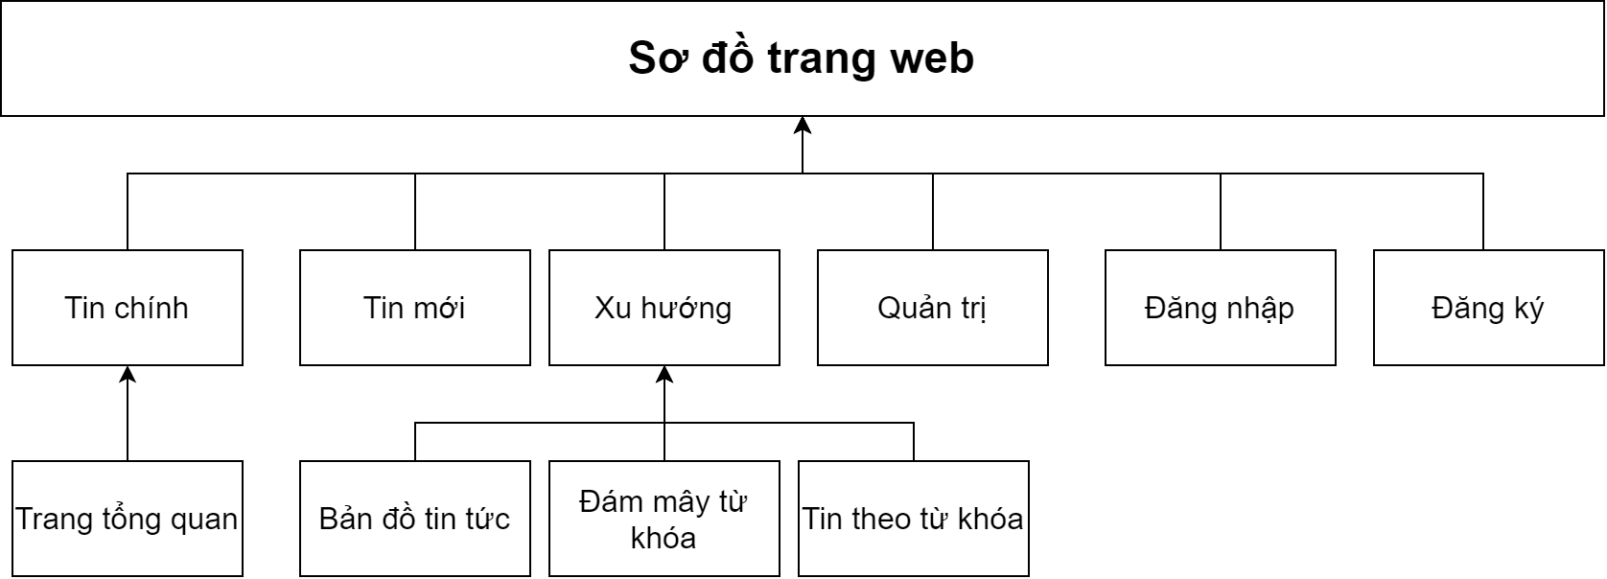
Thiết kế và cài đặt
Giao diện web

Slide 15

Demo ứng dụng

Slide 16
Kết luận
Kết quả đạt được
Đáp ứng được những yêu cầu cơ bản nhất của một hệ thống tổng hợp thông tin địa phương trên báo chí.
Ứng dụng cũng có sẵn các chức năng nổi bật, có tiềm năng cạnh tranh với các sản phẩm trên thị trường.

Slide 17
Kết luận
Hạn chế
Giao diện web còn đơn giản, chưa thực sự hấp dẫn
Chưa phân hóa tin tức theo thói quen người dùng
Thời gian cho một chu kỳ chạy tổng hợp và phân tích kéo dài 60 phút
Kết quả sau phân tích còn có một số sai sót.

Slide 18
Kết luận
Hướng phát triển
Cải thiện các hạn chế đã nêu
Mở rộng các địa phương được hỗ trợ

Slide 19
Tham khảo
Tiếng Việt
Tuổi Trẻ Online, Báo cáo Hội nghị báo chí toàn quốc 2020
Tiếng Anh
Alexa, Top Sites in Vietnam
Facebook, The Open Graph protocol
Mozilla, Mozilla Readability
Icons8, https://icons8.com

